Slide 1
Skyriaus „Paprastieji mechanizmai“ apibendrinimas
Palangos Vlado Jurgučio progimnazija
Eglė Šalmerytė ir Marta Ulskytė, 8b klasė.
Mokytoja Saulė Paulikienė.

Slide 2
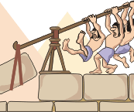
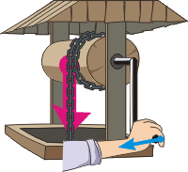
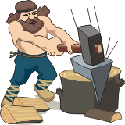
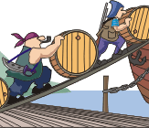
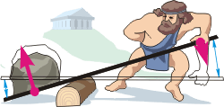
Mechanizmai, kurių pagalba galima palengvinti darbo atlikimą, vadinami paprastaisiais mechanizmais.

Slide 3
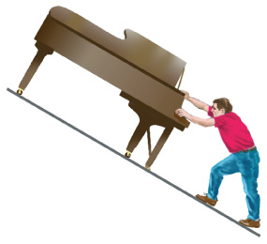
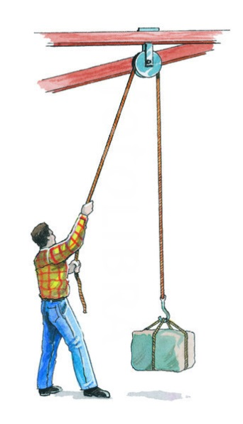
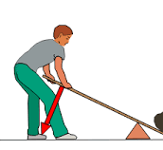
Paprastieji mechanizmai:
Svertas
Skridinys
Nuožulnioji plokštuma

Slide 4
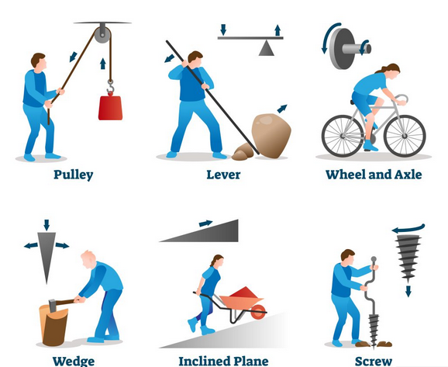
Paprastųjų mechanizmų paskirtis:
Jėgos didumui keisti;
Jėgai perduoti;
Jėgos veikimo krypčiai keisti.

Slide 5
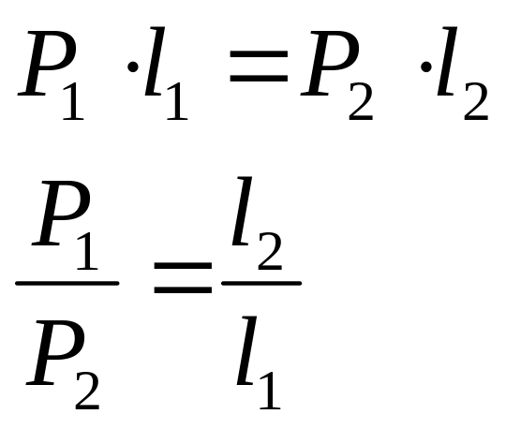
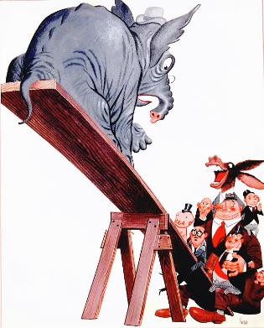
Kietas kūnas, kuris gali suktis apie įtvirtintą ašį, vadinamas svertu.
SVERTO TAISYKLĖ:
Jie naudojami technikoje ir buityje, kai reikia laimėti jėgos, t. y. mažesne jėga atsverti didesnę.
Svertas pusiausviras yra tada, kai jį veikiančios jėgos atvirkščiai proporcingos jų pečiams.

Slide 6
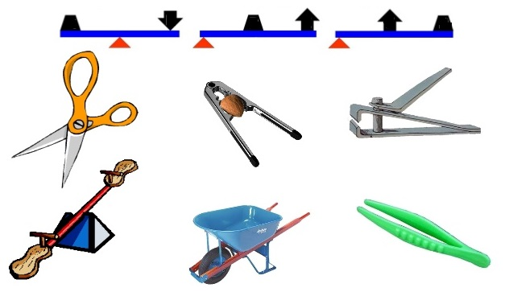
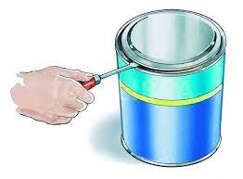
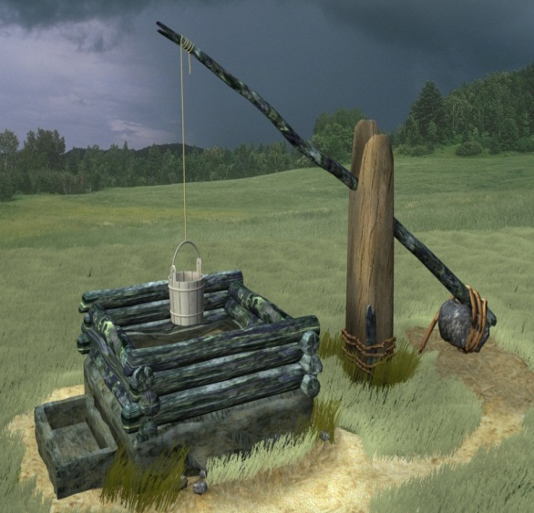
Sverto pavyzdžiai:
Svertu galima laimėti jėgos, tai priklauso nuo jos peties, kuo ilgesnis jėgos petys, tuo daugiau jėgos laimime.

Slide 7
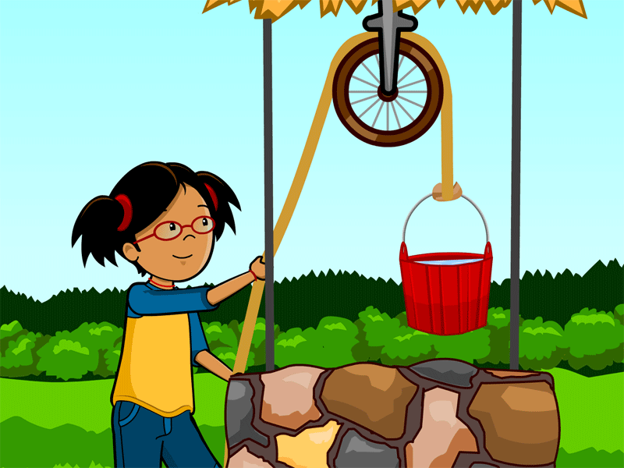
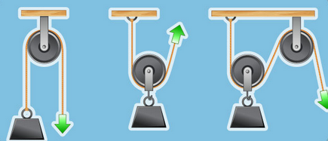
Skridinys yra ant ašies užmautas ratas su grioveliu virvei, lynui ar grandinei permesti.
Skridinių rūšys:
Nekilnojamasis skridinys;
Kilnojamasis skridinys;
Skrysčiai.

Slide 8
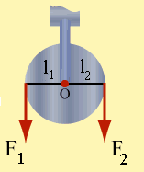
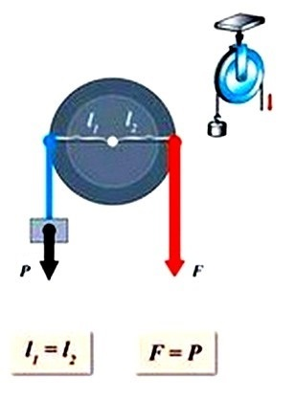
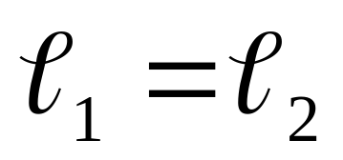
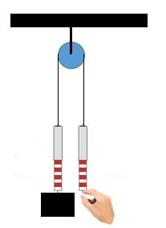
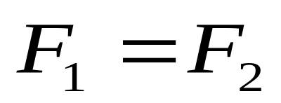
Nekilnojamasis skridinys:
Užmautas ant nejudančios ašies.
Jėgos nelaimima, tik pakeičiama jos kryptis.
Kelio nepralaimima.

Slide 9
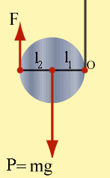
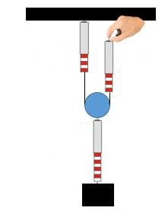
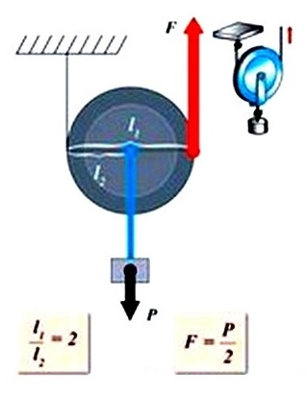
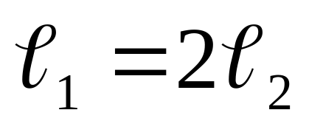
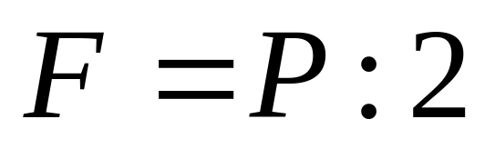
Kilnojamasis skridinys:
Niekur neįtvirtintas, kyla kartu su pasvarais.
Laimima dvigubai jėgos, bet pralaimima dvigubai kelio.

Slide 10
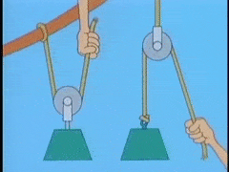
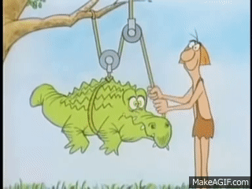
Skrysčiai:
Skrysčiai – krovinių kėlimo įrenginys, sudarytas iš kilnojamųjų ir nekilnojamųjų skridinių.

Slide 11
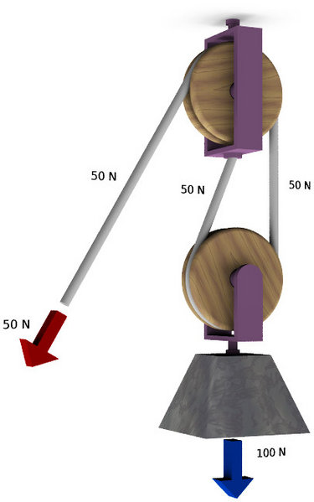

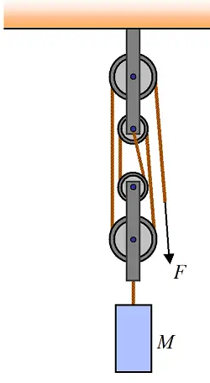
Laimima dvigubai daugiau kiek yra kilnojamųjų skridinių.

Slide 12
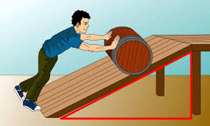
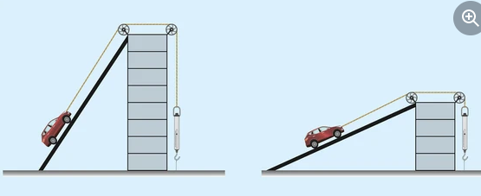
Plokštuma, sudaranti smailųjį kampą su horizontu, vadinama nuožulniąja.
Kuo smailesnis kampas tarp nuožulniosios plokštumos ir horizontaliojo paviršiaus, tuo daugiau jėgos laimima keliant krovinį.

Slide 13
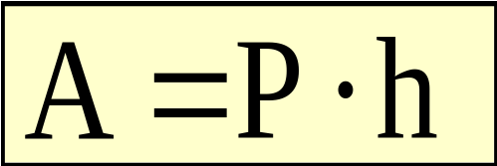
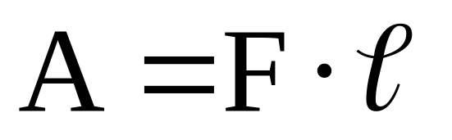
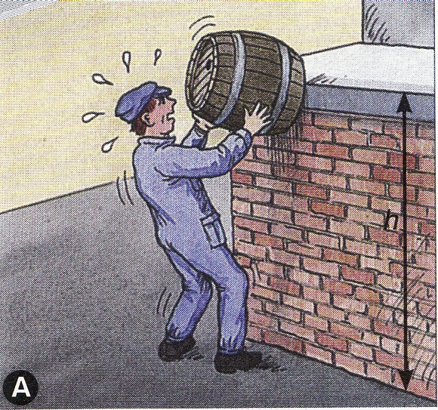
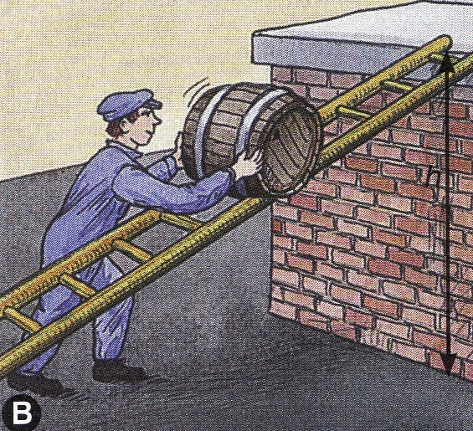
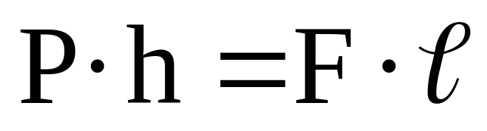
Norint apskaičiuoti darbą reikalingą kroviniui užkelti vertikaliai į aukštį h, reikia:
Norint apskaičiuoti atliekamą darbą, traukiant krovinį nuožulniąja plokštuma :
Atliktas darbas vienodas:

Slide 14
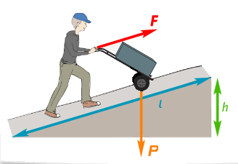
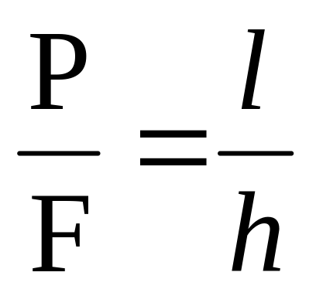
Kroviniui pakelti nuožulniąja plokštuma reikia tiek kartų mažiau jėgos, kiek kartų plokštumos ilgis didesnis už jos aukštį.
h – nuožulniosios plokštumos aukštis.
l – nuožulniosios plokštumos ilgis.
F – jėga, kuria stumiamas kūnas.
P – kūno svorio jėga.

Slide 15
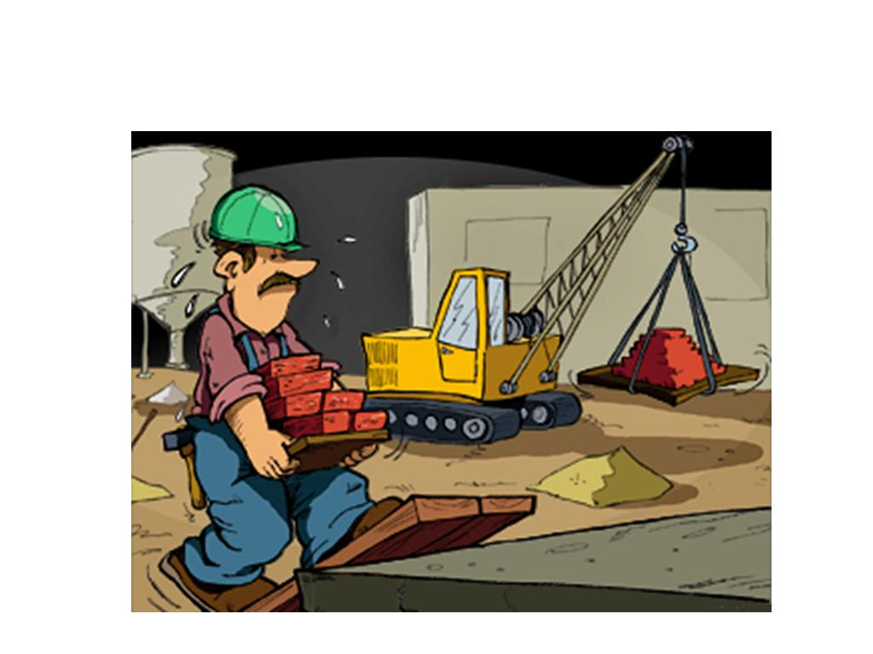
Jėgos ir kelio sąryšis
Krovinį darbininkas gali pakelti keliais būdais:
Kelti vertikaliai aukštyn.
Stumti nuožulniąja plokštuma.
Panaudoti kilnojamąjį skridinį.
Panaudoti skrisčius.

Slide 16
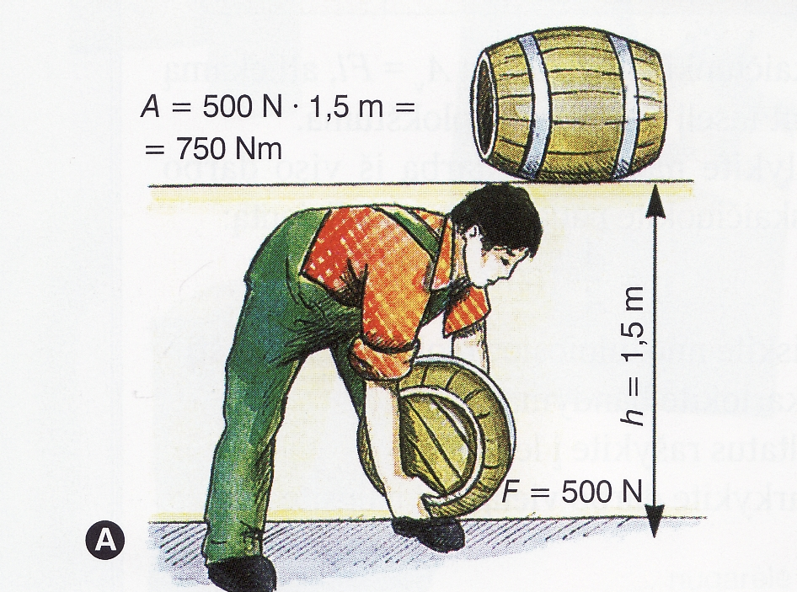
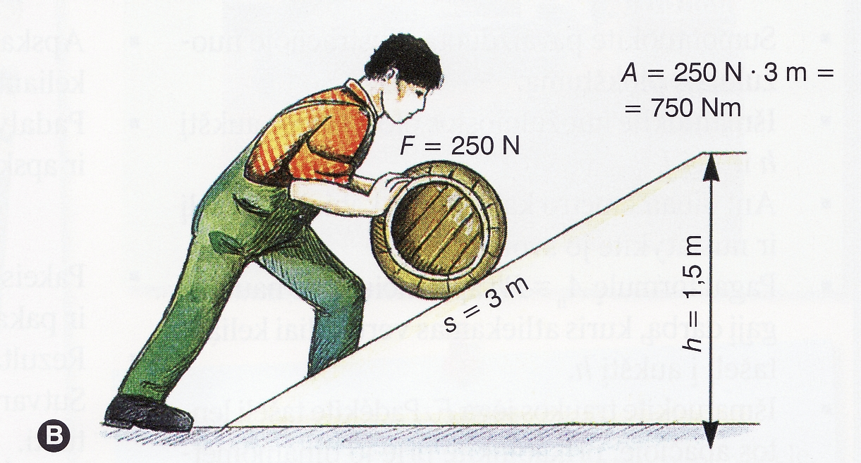
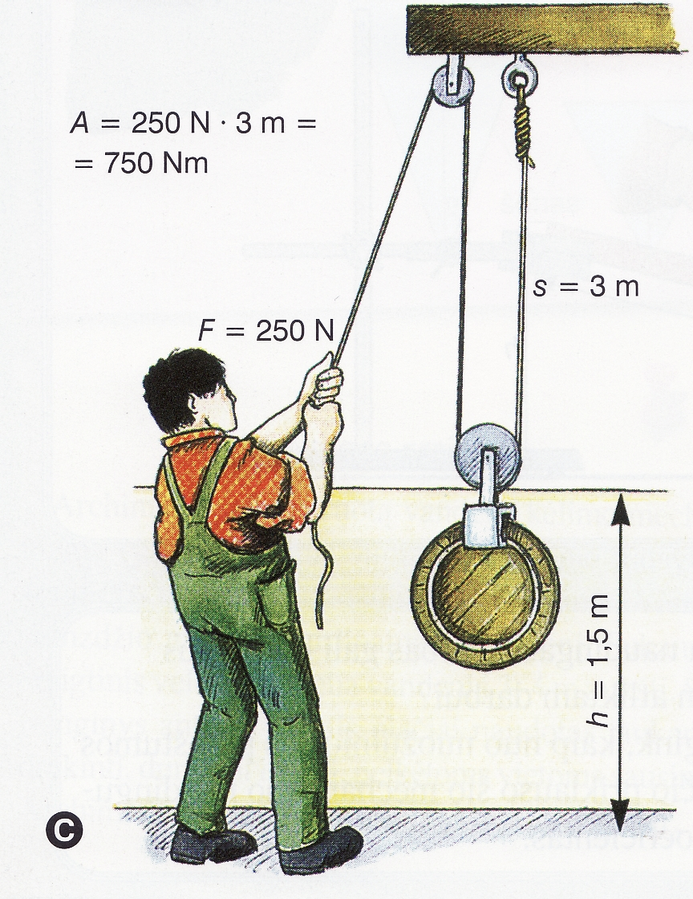
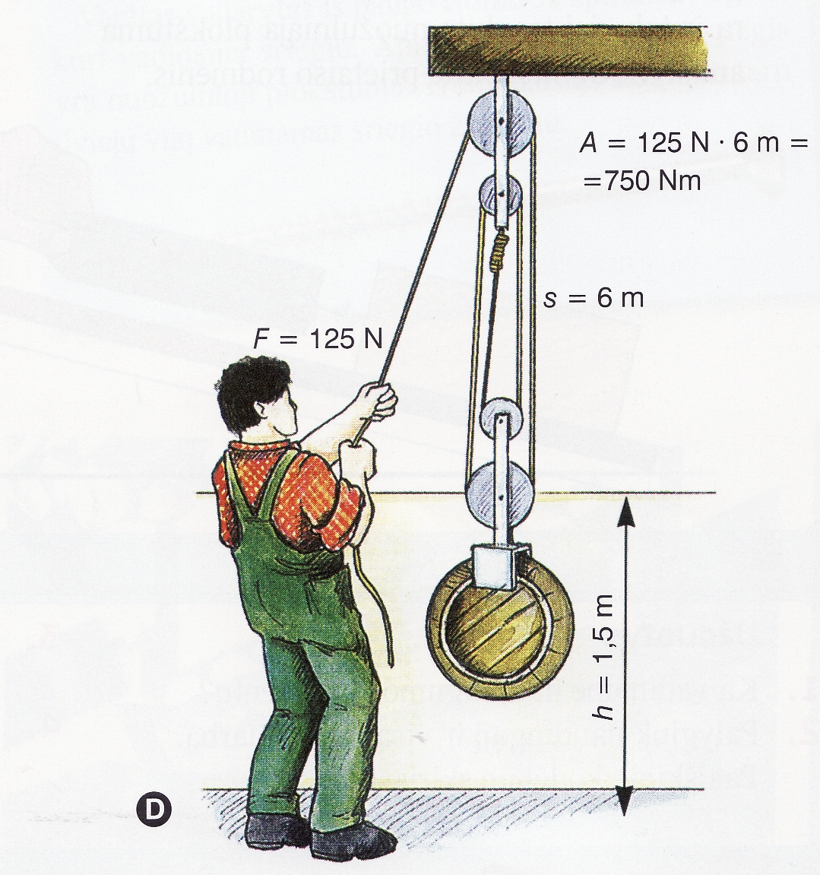

Slide 17
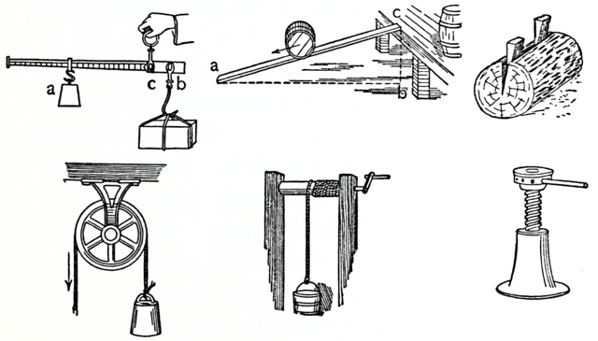
Naudojant paprastuosius mechanizmus darbininkas sutaupo jėgos, bet atitinkamai pailgėja kelias.
Mechaninis darbas visais atvejais lieka vienodas.
Darbo nelaimima:
nei svertu;
nei skridiniais;
nei nuožulniąja plokštuma.
Auksinė mechanikos taisykle:
kiek kartų laimime jėgos, tiek kartų pralaimime kelio.

Slide 18
NAUDINGUMO KOEFICIENTAS
An - naudingas darbas.
Av – visas atliktas darbas.
An< Av, nes dalis darbo naudojama trinčiai mechanizme nugalėti.
Darbas, reikalingas pakelti kūną vertikaliai į aukštį h, apskaičiuojamas pagal formulę:
A_{n} = P ∙ h
Darbas, reikalingas užstumti kūną nuožulniąja plokštuma į aukštį h, apskaičiuojamas pagal formulę: A_{v} = F ∙ l

Slide 19
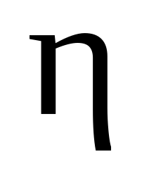
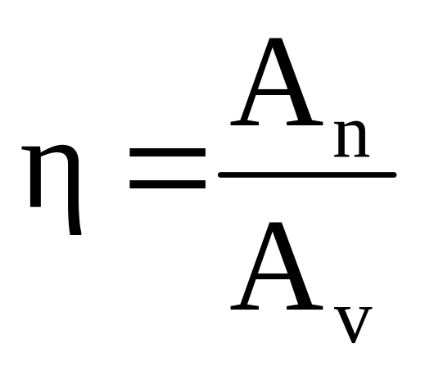
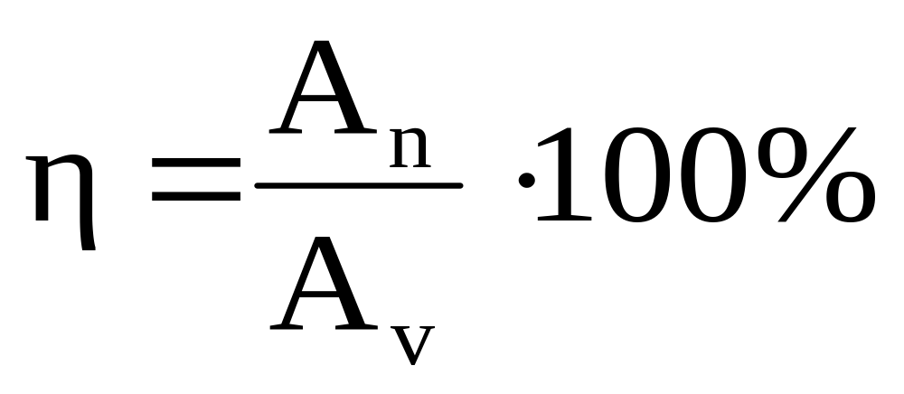
Naudingojo ir viso atlikto darbo santykis vadinamas mechanizmo ar mašinos naudingumo koeficientu.
NK žymimas graikiška raide η (eta) ir dažnai reiškiamas procentais.
arba
Naudingumo koeficientas visada mažesnis už vienetą, arba 100%

Slide 20

Laboratorinis darbas Nr. 1
Sverto pusiausvyros sąlygų tikrinimas
1. Tyrimo tikslas: sverto pusiausvyros sąlygos nustatymas
2. Hipotezė: kūno esančio pusiausvyroje, jėgos momentai yra lygūs
3. Tyrimo priemonės: laboratorinis stovas, svarelis, liniuotė, ašis.

Slide 21
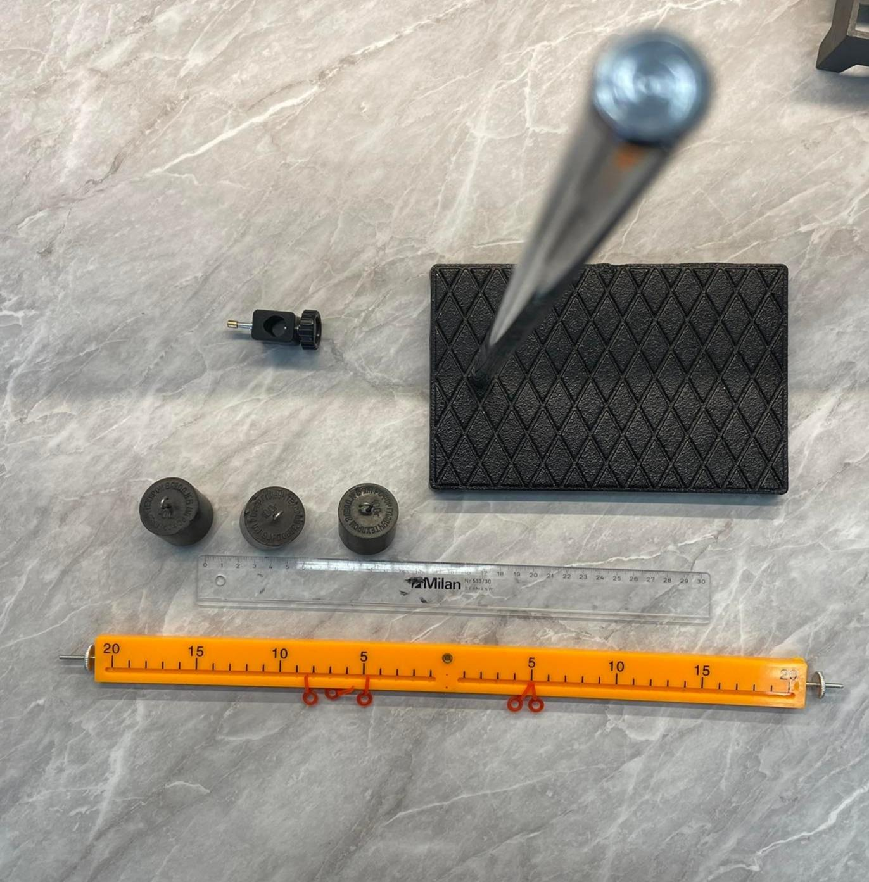
TYRIMO PRIEMONĖS
Laboratorinis stovas, svarelis, liniuotė, ašis.

Slide 22
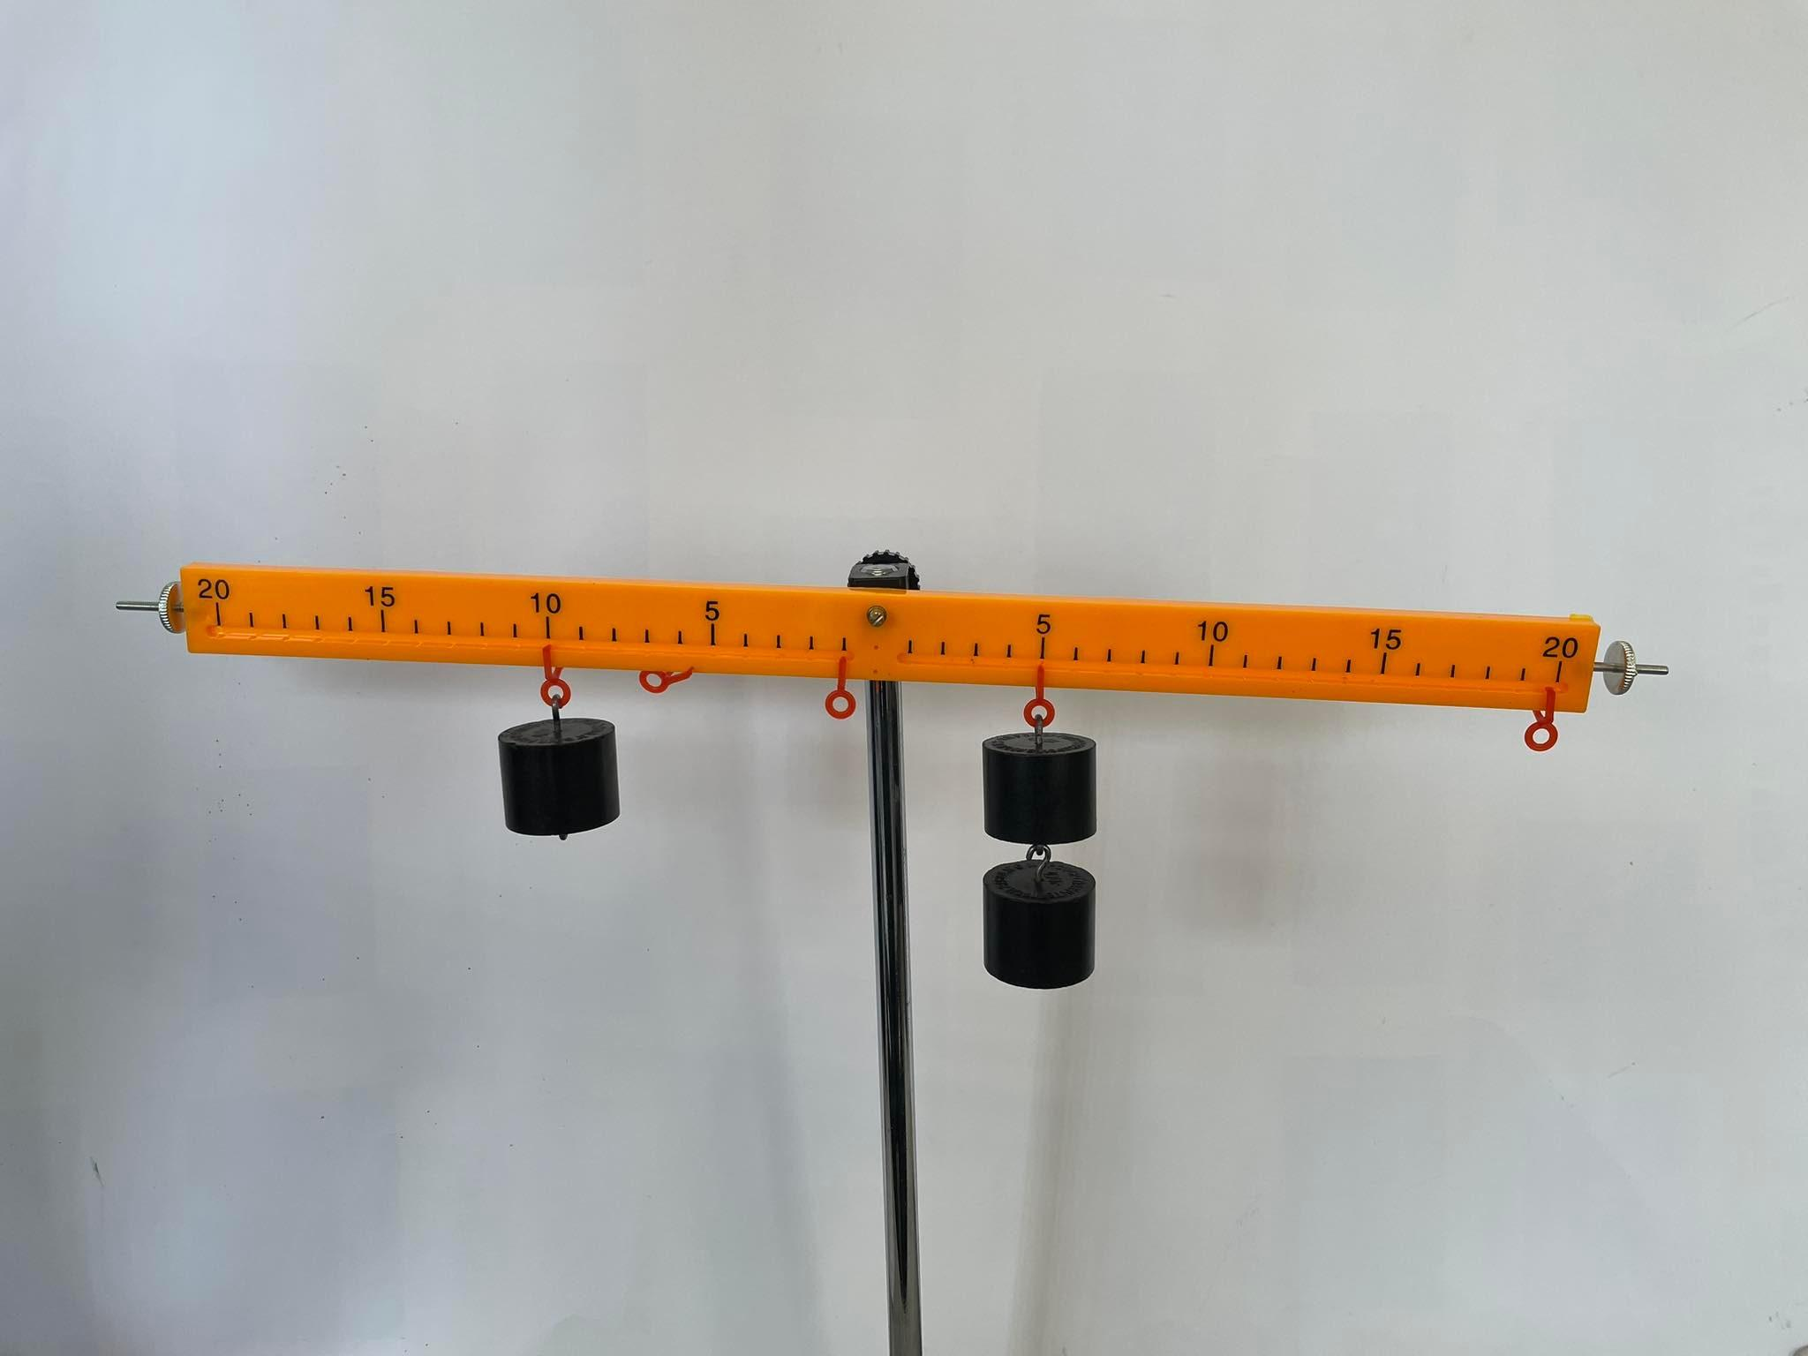
TYRIMO EIGA
Sverto kairėje pusėje pakabinome vieną svarelį kuo toliau nuo sverto sukimosi ašies. Dešinėje pusėje pakabinome kitą svarelį taip, kad svertas taptų pusiausvyras ir išlaikytų horizontalią padėtį. Liniuote išmatavome svertą veikiančių jėgų pečius. Kairėje pusėje esantį svarelį patraukėme arčiau sukimosi ašies, o dešinėje sverto pusėje pakabinome du svarelius taip, kad svertas būtu pusiausvyroje ir išlaikytų horizontalią padėtį. Informaciją surašėme į lentelę.

Slide 23
TYRIMO DUOMENYS
Nr. | Kairysis petys |  |  | Dešinysis petys
 | m ₁ | l ₁ | M ₁ | m ₂ | l ₂ | M ₂
1. | 0,1 kg | 0,21 m | 0,021 Nm | 0,1 kg | 0,21 m | 0,021 Nm
2. | 0,1 kg | 0,22 m | 0,022 Nm | 0,2 kg | 0,11 m | 0,022 Nm
3. | 0,1 kg | 0, 225 m | 0,0225 Nm | 0,3 kg | 0,075 m | 0,0225 Nm

Slide 24

TYRIMO IŠVADOS
Hipotezė pasitvirtino, pusiausvyroje esančio sverto su įtvirtinta sukimosi ašimi momentai yra lygūs.

Slide 25

Laboratorinis darbas Nr. 2
Nuožulniosios plokštumos naudingumo koeficiento nustatymas
1. Tyrimo tikslas: nustatyti nuožulniosios plokštumos naudingumo koeficientą.
2. Hipotezė: nuožulniosios plokštumos naudingumo koeficientas bus mažesnis už 100%
3. Tyrimo priemonės: dinamometras, laboratorinis stovas, liniuotė, matlankis, lentutė, ritinys.

Slide 26

TYRIMO PRIEMONĖS
Dinamometras, laboratorinis stovas, liniuotė, matlankis, lentutė, ritinys.

Slide 27
TYRIMO DUOMENYS
Nr. | Nuolydžio kampas | h | ∆h | l | ∆l | P | ∆P | F | ∆F
1. | 20 ̊ | 0,1m | 0,0005m | 0,44 m | 0,005m | 1,5N | 0,05 N | 0,7 N | 0,05 N
2. | 30 ̊ | 0,18m | 0,0005m | 0,44 m | 0,005m | 1,5N | 0,05 N | 1 N | 0,05 N
3. | 40 ̊ | 0,22m | 0,0005m | 0,44 m | 0,005m | 1,5N | 0,05 N | 1,3 N | 0,05 N
Nr. | A n | A ᵥ | Ƞ
1. | 0,15 J | 0,308 J | 48,7 %
2. | 0,27 J | 0,44 J | 61,36 %
3. | 0,33 J | 0,572 J | 57,69 %

Slide 28


TYRIMO EIGA
Išmatavome tašelio svorį. Nustatėme nuožulniosios plokštumos 20 ̊ nuolydžio kampą. Išmatavome jos ilgį, aukštį. Traukdamos tašelį aukštyn, išmatavome traukos jėgą F. Apskaičiavome visą darbą, kuris atliekamas tolygiai traukiant tašelį nuožulniąja plokštuma. Apskaičiavome nuožulniosios plokštumos naudingumo koeficientą. Vėliau tą patį pakartojome su su 30 ̊, 40 ̊nuolydžio kampais, bei surašėme rezultatus į lentelę.

Slide 29

TYRIMO IŠVADOS
Hipotezė pasitvirtino, nuožulniosios plokštumos naudingumo koeficientas mažesnis 100% dėl atsiradusios trinties.

Slide 30

Laboratorinis darbas Nr. 3
Skridinių veikimo principasc
Tyrimo tikslas: ištirti skridinių veikimo principą.
Hipotezė: naudojant skrysčius galima laimėti dvigubai jėgos.

Slide 31


TYRIMO PRIEMONĖS
Laboratorinis stovas, dinamometras, svareliai, svertas su laikikliais, skridinių rinkinys, virvutė.

Slide 32


TYRIMO EIGA
Atlikome bandymą su nekilnojamu, kilnojamu skridiniu, skrysčiais.
Bandyme su nekilnojamu skridiniu jėgos ne laimėjome, tik pakeitėme jos judėjimo kryptį.
Kilnojamu - laimėjome dvigubai jėgos, bet pralaimėjome tiek pat kelio.
Skrysčiais laimėjome dvigubai jėgos, nes įdėję buvome vieną kilnojamą skridinį bei pakeitėme jos judėjimo kryptį.

Slide 33

TYRIMO IŠVADOS
Hipotezė pasitvirtino, naudojant skrisčius galima laimėti dvigubai jėgos bet tiek pat pralaimime kelio. Darbe nebuvo atsižvelgta į trintį.

Slide 34







PAPRASTŲJŲ MECHANIZMŲ PAVYZDŽIAI
1.
2.
3.
7.
4.
5.
6.

Slide 35
TESTAS
Kuriuo mechanizmu jėgos laimėti negalima?
A) Svertu
B) Nekilnojamuoju skridiniu
C) Kilnojamuoju skridiniu
D) Nuožulniąja plokštuma
2. Kurio buitinio prietaiso veikimą galima paaiškinti sverto taisykle?
A) Obliaus
B) Pjūklelio
C) Plaktuko
D) Žirklių
3. Kas nustatė sverto taisyklę?
A) Archimedas
B) B. Paskalis
C) I. Niutonas
D) G. Galilėjus

Slide 36
4. Kuriam tikslui naudojamas nekilnojamasis skridinys?
A) Norint laimėti jėgos
B) Norint pakeisti veikimo jėgos kryptį
C) Norint laimėti kelio
D) Norint laimėti jėgos ir pakeisti jėgos veikimo kryptį
5. Koks paprastasis mechanizmas padėtų senų stogo dangos lakštų potencinei energijai panaudoti naujiems lakštams ant stogo užkelti?
A) Nekilnojamasis skridinys
B) Kilnojamasis skridinys
C) Nuožulnioji plokštuma
D) Suktuvas
6. Kūno sunkio centras yra aukščiau sukimosi ašies. Kokia kūno pusiausvyra?
A) Pastovioji
B) Nepastovioji
C) Besvirtė
D) Kūnas negali būti pusiausvyras

Slide 37
7. Kuriuo paprastuoju mechanizmu laimime darbo?
A) Svertu
B) Skridiniu
C) Nuožulniąja plokštuma
D) Nė vienu
8. Nuo ko priklauso jėgos momento dydis?
A) Tik nuo jėgos
B) Tik nuo jėgos peties
C) Nuo jėgos ir jėgos peties
D) Teisingo atsakymo nėra
9. Kūną veikia 6 N jėga, kurios petys 30 cm. Koks jos momentas?
A) 20 Nm
B) 1,8 Nm
C) 180 Nm
D) 0,2 Nm
10. Keliant 50 kg krovinį nekilnojamuoju skridiniu, virvė traukiama 520 N jėga. Kokia trinties jėga?
A) 2 N
B) 200 N
C) 20 N
D) 0 N

Slide 38
TESTO ATSAKYMAI
1. B (nekilnojamųjų skridiniu)
2. D (žirklės)
3. A (Archimedas)
4. B (Norint pakeisti jėgos veikimo kryptį)
5. C (nuožulnioji plokštuma)
6. B (nepastovioji)
7. C (nuožulniąja plokštuma)
8. C (nuo jėgos ir jėgos peties)
9. C (180 Nm)
10.C (20N)

Slide 39
Naudota literatūra:
Vladas Valentinavičius „Fizika 8“.
Jolanta Gutauskaitė, Aušra Kynienė, Žana Kovaliūnienė, Petras Lozda, Rimantas Rozga, Edvardas Baleišis „Spektras. Fizikos vadovėlis 8 klasei“.
https://www.vedlys.smm.lt/
https://lt.wikipedia.org/wiki/Svertas
https://lt.wikipedia.org/wiki/Skridinys
https://lt.wikipedia.org/wiki/Nuo%C5%BEulnioji_plok%C5%A1tuma

